Slide 1

Tuần 6
GDCD 7
Bài 3: Quan tâm, cảm thông và chia sẻ (Tiết 1)

Slide 2




Slide 3
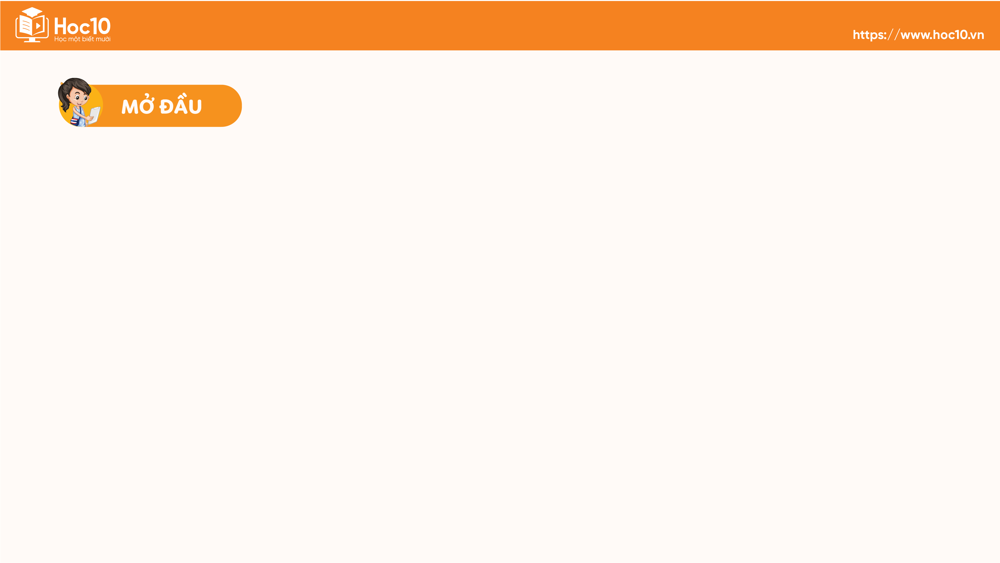

Cả lớp xem video “Tình yêu thương con người”

Slide 4
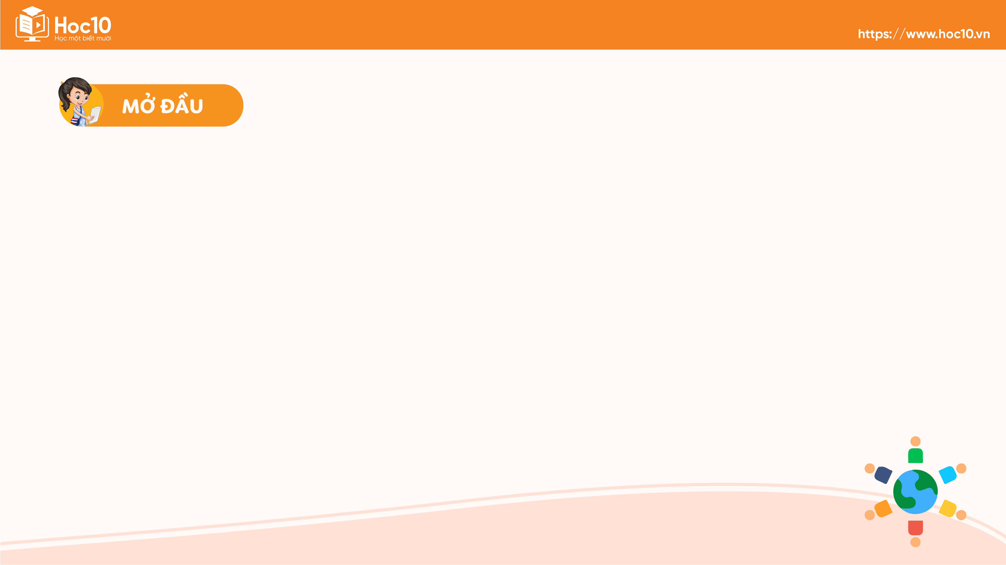



Chơi trò chơi “Bạn ấy là ai”
Một số HS đứng dậy đưa ra các thông tin gợi ý về sở thích, thói quen, năng khiếu và tính cách…
Sau đó các bạn khác đoán tên.

Slide 5


Slide 6

1. Biểu hiện của quan tâm, cảm thông và chia sẻ
Đọc thông tin Cây xanh bốn mùa và trả lời hỏi:
a. Bác Hồ đã có những việc làm nào đối với anh chị em công nhân quét đường và ý nghĩa của việc làm đó?
b. Việc làm của Bác Hồ đã nhắc nhở mỗi người điều gì?
Nhắc nhở cấp phát quần áo bảo hộ lao động, quan tâm đến anh chị em công nhân.
Tìm được loài cây bốn mùa đều xanh giúp các anh chị em công nhân đỡ vất vả, đỡ tốn công.
=> Giúp công nhân quét đường được bảo vệ sức khỏe, đỡ vất vả hơn rất nhiều.
Cần biết quan tâm đến mọi người xung quanh, hiểu và thông cảm cho nỗi vất vả của người khác.
=> Có những hành động thiết thực để thể hiện sự quan tâm và san sẻ nỗi vất vả với mọi xung quanh.

Slide 7



1. Biểu hiện của quan tâm, cảm thông và chia sẻ
Thảo luận nhóm:
Biểu hiện của sự quan tâm, cảm thông và chia sẻ?
Quan tâm
Cảm thông
Chia sẻ

Slide 8


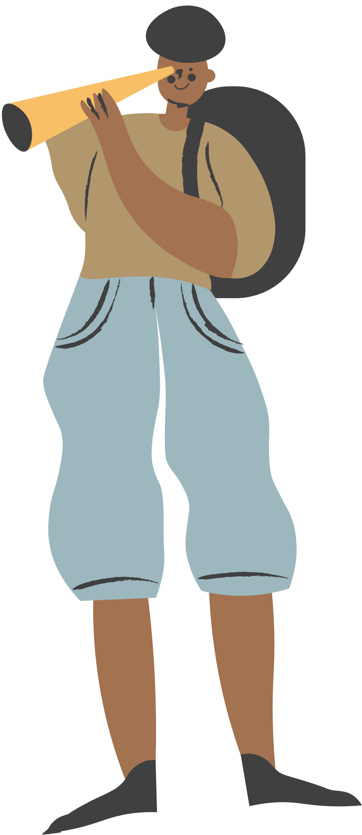
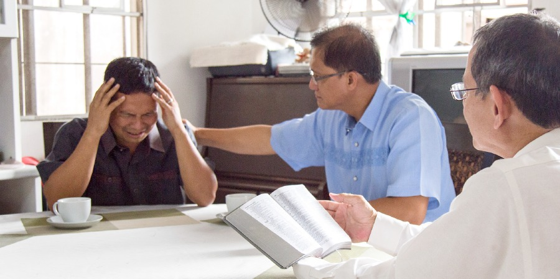

1. Biểu hiện của quan tâm, cảm thông và chia sẻ
Biểu hiện quan tâm, cảm thông và chia sẻ
Quan tâm là thường xuyên chú ý đến mọi người và sự việc xung quanh.
Cảm thông là đặt mình vào vị trí người khác để hiểu được cảm xúc của người đó.
Chia sẻ là sự cho đi hay giúp đỡ người khác lúc khó khăn, hoạn nạn theo khả năng của mình.

Slide 9


Slide 10


Chơi trò chơi “Tìm nhanh, tìm đúng”
1. Hãy tìm những câu ca dao, tục ngữ nói về sự quan tâm, cảm thông, chia sẻ và thảo luận về ý nghĩa của các câu ca dao, tục ngữ đó.
Thương người như thể thương thân.
Một miếng khi đói bằng một gói khi no.
Một giọt máu đào hơn ao nước lã.
Lá lành đùm lá rách.
Một con ngựa đau, cả tàu bỏ cỏ.
Chị ngã, em nâng.
Nhường cơm, sẻ áo.
Yêu nhau chín bỏ làm mười.
Máu chảy ruột mềm.
Kính già, già để tuổi cho.

Slide 11


Slide 12
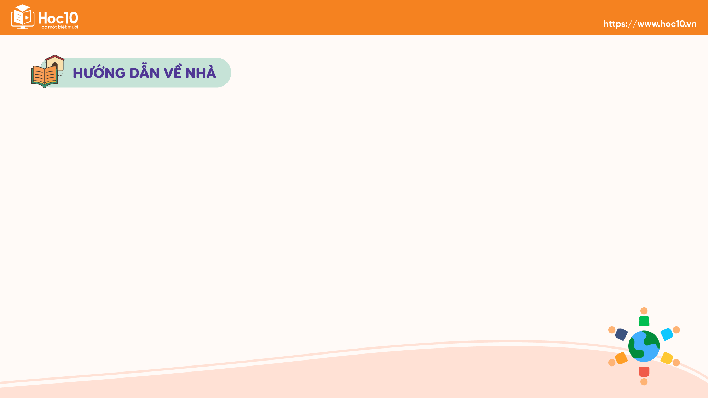




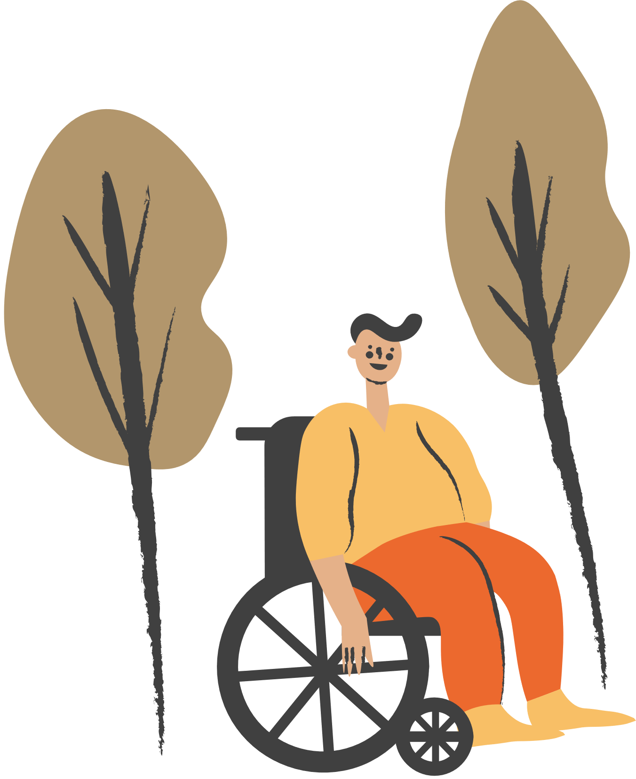
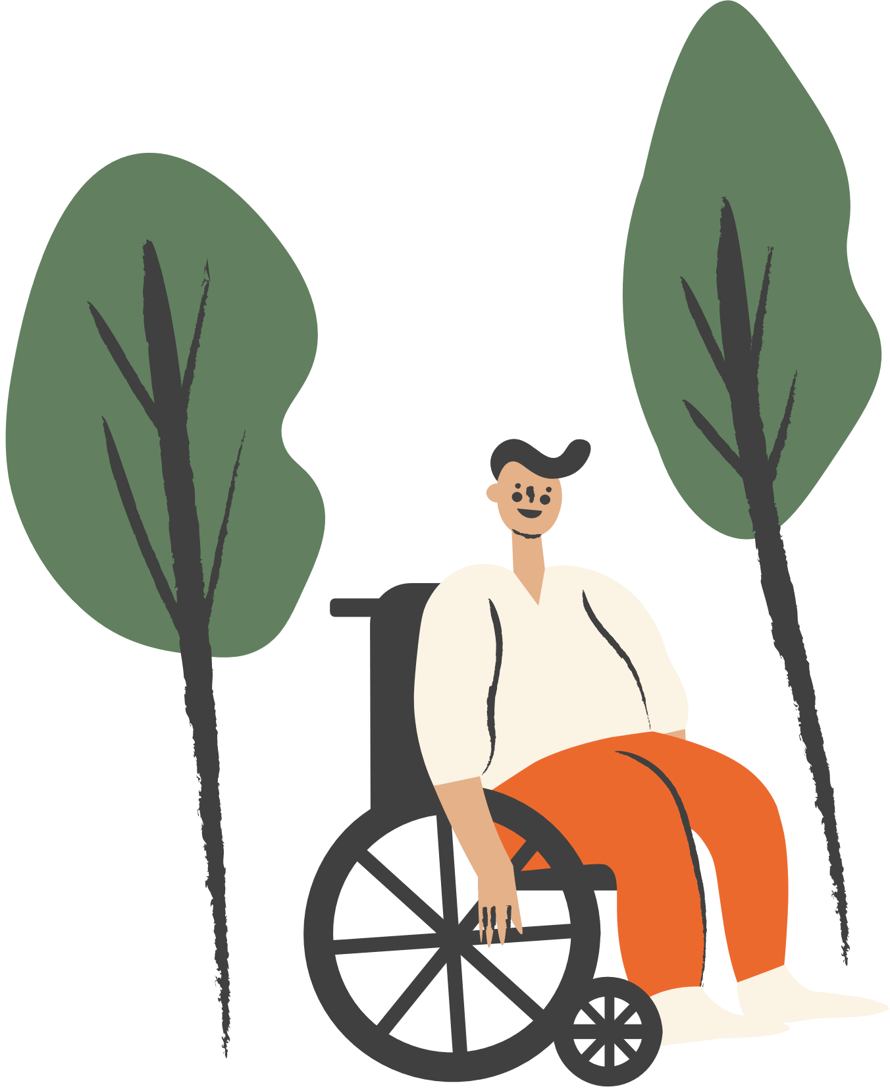


Ôn lại kiến thức bài học
Chuẩn bị Bài 3: Quan tâm, cảm thông và chia sẻ (Tiết 2)

Slide 13


Slide 14



Like fanpage Hoc10 - Học 1 biết 10 để nhận thêm nhiều tài liệu giảng dạy
theo đường link:
Hoc10 – Học 1 biết 10
Hoặc truy cập qua QR code

